Slide 1

Историческая справка. Определение, формы заболевания, пути и факторы передачи. Источник инфекции. Группы риска. Симптомы заболевания. Профилактика туберкулёза.
ФФБУЗ «Центр гигиены и эпидемиологии в ЯНАО в городах Ноябрьск, Муравленко»
Врач-эпидемиолог эпидемиологического отдела Маточкина А.С.

Slide 2

Историческая справка
Ежегодно 24 марта по инициативе ВОЗ отмечается Всемирный день борьбы с туберкулезом, призванный повысить осведомленность общества об опасности этого легочного заболевания. Именно в этот день в 1882 году, Робертом Кохом был открыт возбудитель туберкулеза - палочка Коха, благодаря чему стали возможны диагностика и лечение этого заболевания.

Slide 3
По классификации ВОЗ Российская Федерация продолжает оставаться страной, неблагополучной по туберкулезу.
Ситуация осложняется распространением устойчивых форм заболевания и туберкулеза, сочетанного с ВИЧ инфекцией и парентеральными вирусными гепатитами.

Slide 4
Определение, формы заболевания, пути передачи, факторы передачи
Туберкулез является инфекционным заболеванием, вызываемый микобактерией туберкулеза, которая наиболее часто поражает легкие. Помимо легочной формы туберкулеза встречается туберкулезное поражение лимфатической системы, костей, суставов, мочеполовых органов, кожи, глаз, нервной системы.
Основной путь передачи - воздушно-капельный. Возбудитель выделяется в воздух при кашле, чихании, разговоре в составе мельчайших капель, возможны также воздушно-пылевой, контактный, алиментарный пути передачи, не исключается трансплацентарный путь передачи инфекции.

Slide 5
Основным фактором передачи возбудителя туберкулёзной инфекции является воздушная среда. Факторами передачи инфекции могут также являться инфицированные материалы от больных, контаминированные возбудителем объекты внешней среды.
Возбудители туберкулёза сохраняют свою жизнеспособность в сухом состоянии до 3 лет, при нагревании выдерживают температуру выше 80°С. Микобактерий туберкулёза, находящиеся в мокроте, выживают при кипячении в пределах 5 минут, устойчивы к органическим и неорганическим кислотам, щелочам, многим окислителям, а также к воздействию четвертичных аммониевых соединений (ЧАС) и производных гуанидина, не чувствительны к рассеянному солнечному свету.

Slide 6
Источник инфекции
Источником инфекции являются больные активной формой туберкулёза люди и животные. Наиболее опасными источниками инфекции являются больные туберкулёзом легких с наличием бактериовыделения и (или) с деструктивными процессами в легких.

Slide 7

Группы риска
В группе риска по инфицированию туберкулезом находятся дети раннего возраста, пожилые люди, больные СПИД и ВИЧ-инфицированные, люди испытывающие частые переохлаждения, люди, живущие в сырых, плохо отапливаемых и проветриваемых помещениях.

Slide 8
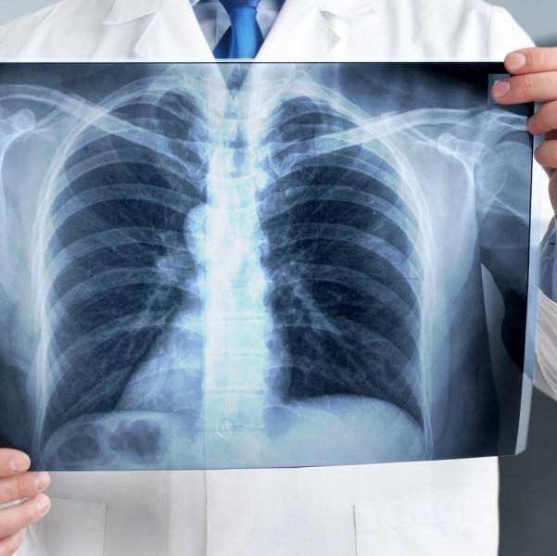
Симптомы заболевания
Основные симптомы заболевания: кашель, длящийся более двух-трех недель, потеря веса, повышение температуры тела, ночная потливость. При их наличии в обязательном порядке необходимо обратиться к врачу.

Slide 9
Организация раннего выявления туберкулёза у детского населения
В целях раннего выявления туберкулёза у детей (до 14 лет включительно) проводится иммунодиагностика. Внутрикожную аллергическую пробу с туберкулином (далее - проба Манту) проводят 1 раз в год всем вакцинированным против туберкулёза детям начиная с 12-месячного возраста до 7 лет включительно независимо от результата предыдущих проб, а также детям в возрасте от 8 до 14 лет включительно, не ревакцинированным против туберкулеза, у которых при предыдущем обследовании проба Манту дала отрицательный результат. Остальным детям в возрасте от 8 до 14 лет включительно проводится проба с аллергеном туберкулезным рекомбинантным или, при наличии противопоказаний, in vitro тесты, основанные на оценке высвобождения Т-лимфоцитами гамма-интерферона.

Slide 10
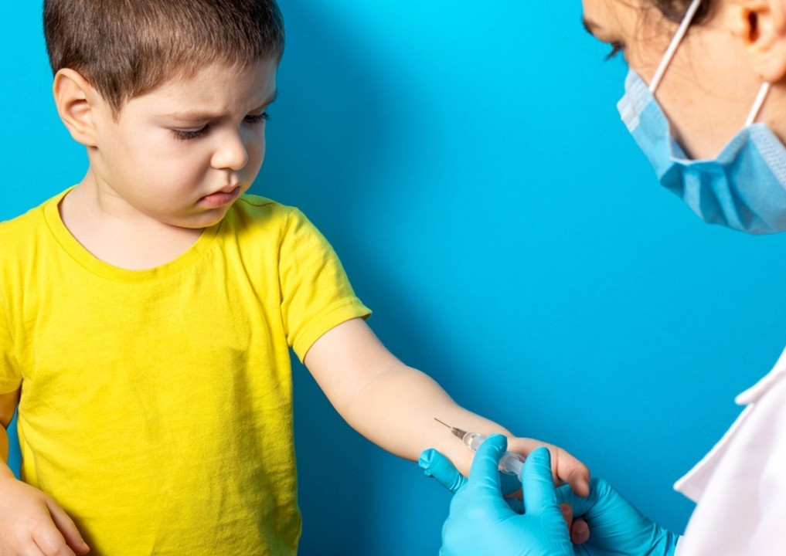
В целях раннего выявления туберкулёза у детей от 15 до 18 лет проводятся:
плановая ежегодная туберкулинодиагностика;
периодические флюорографические обследования.
Пробу Манту проводят 1 раз в год всем детям в возрасте от 15 до 18 лет, независимо от результата предыдущих проб

Slide 11
Профилактика туберкулёза
Основным способом профилактики туберкулеза у детей является прививка БЦЖ. В соответствии с Национальным календарем профилактических прививок вакцинацию проводят в роддоме в первые 3-7 дней жизни ребенка. Для поддержания иммунитета повторные прививки проводятся в 6-7 лет. Независимо от того, привит ребенок против туберкулеза или нет, ему должна проводиться иммунодиагностика (определение специфической сенсибилизации организма к микобактериям туберкулеза (МБТ) путем постановки реакции Манту и Диаскинтеста. Пробу Манту проводят 1 раз в год детям с 12 месячного возраста до 7 лет включительно (при отсутствии вакцинации БЦЖ (БЦЖ-М) - с 6- месячного возраста 2 раза в год), с 8 до 17 лет включительно –Диаскинтест.

Slide 12

2. Профилактикой туберкулеза во взрослом возрасте является ежегодное диспансерное наблюдение и выявление заболеваний на ранних стадиях (флюорография).
3. Ведение здорового образа жизни
4. Полноценное питание
5. Физическая активность
6. Соблюдение правил личной гигиены

